Slide 1
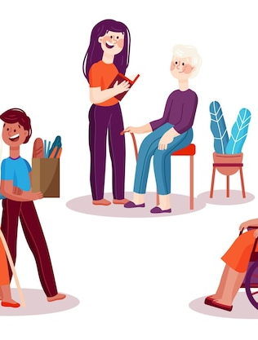
L’approche de base lors d’interactions avec les personnes atteintes de troubles neurocognitifs
Droit auteur: Freepik

Slide 2
Les principes de communication
N’oubliez pas que TNC ne veut pas dire surdité !
Vous mettre à sa hauteur (ex: s’accroupir) et établir un contact visuel soutenu
Obtenir l’attention de la personne avant de lui parler (ex: par son nom, par un contact physique)
Éviter de la surprendre
Demander la permission avant de faire quelque chose
Avoir une attitude calme et souriante
Ralentir notre débit verbal
Faire une seule demande à la fois
Utiliser des phrases courtes
Encourager la personne
Notes:
Les principes de communication suivants visent à favoriser la collaboration et l’établissement ou le maintien d’une relation harmonieuse. (Lire les principes sur la diapo) Finalement il est important de se rappeller que le TNC n’est pas synonyme de surdité il faut ajuster notre volume de voix à la personne qui se trouve devant nous, il n’est pas toujours nécessaire de parler très fort pour être compris.

Slide 3
L’adaptation de l’environnement physique
Ajouter
Déplacer
Retirer
Notes:
L’adaptation de l’environnement physique vise à modifier, donc ajouter, déplacer ou retirer un élément de l’environnement immédiat de façon qu’il corresponde aux besoins de la personne. Par exemple : diminuer le son du téléviseur, adapter la luminosité, tourner la chaise dos à l’action lorsque nous voulons parler à la personne et avoir son attention, etc.

Slide 4
La validation
Identifier et reconnaitre les émotions exprimées
Permettre d’exprimer les émotions vécues
Rejoindre la réalité de la personne et la rassurer
Exemple : Une personne vient vous voir à répétition puisqu’elle craint de manquer son train. Vous pouvez lui dire : « Ne vous inquiétez pas, votre train passera dans 2 heures. Nous irons vous chercher, on ne vous oublie pas. »
Notes:
La validation consiste à identifier les émotions exprimées par la personne, à les reconnaitre et à lui permetttre de les exprimer. Cette stratégie vise à rejoindre la réalité de la personne et la rassurer (lire l’exemple).

Slide 5
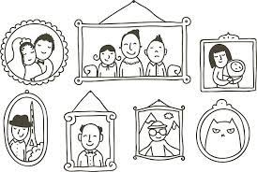
La diversion
Détourner l’attention de la personne d’une situation qui lui provoque de l’anxiété ou un inconfort en redirigeant l’attention vers un élément positif de son histoire personnelle.
Exemple : pointer une photographie en disant : « Cette photo montre bien à quel point votre fille est jolie .»
Droits d'auteur : zsooofija
Notes:
La diversion cherche à détourner l’attention de la personne d’une situation qui provoque chez elle un sentiment d’inconfort ou de l’anxiété. Cette stratégie redirige son attention vers un élément positif à son histoire personnelle. La diversion repose sur la conversation ou diverses actions. Utiliser un objet tangible augmente généralement l’impact de la diversion.

Slide 6
La stratégie décisionnelle
Offrir à la personne l’occasion de faire des choix dans la mesure de ses possibilités
Exemple : Durant d’une activité avec des ballons, lui demander : « Vous préférez le ballon bleu ou le ballon vert ».
Droit auteur : Vecteezy

Slide 7
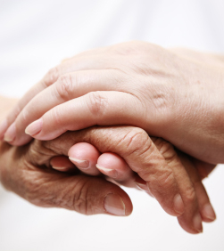
Le toucher
Crée un lien avec la personne
Établir un lien de confiance
Réconforter
https://lecorpshumain.fr/categories/organe-des-sens/toucher
Notes:
Le toucher peut permettre de créer des liens avec la personne et d’établir une relation de confiance ou encore de la réconforter lorsqu’elle vit des émotions négatives ou de l’isolement. Parfois il peut constituer un des seuls moyens d’entrer en communication avec certaines personnes lorsque le déficit cognitif est grave.

Slide 8
La gestion du refus
Changer la formulation
Faire des pauses
Changer d’intervenant
Notes:
La gestion du refus favorise une résolution respectueuse des situations où la personne offre une résistance verbale ou physique à une intervention ou une activité. Différentes stratégies peuvent être utilisées pour faciliter l’acceptation de l’intervention par la personne.

Slide 9
Référence
Fiche d’accompagnement de l’INESSS (https://www.inesss.qc.ca/fileadmin/doc/INESSS/Rapports/Medicaments/Fiche-accompagnement_antipsychotiques.pdf)

